Slide 1
Algoritmi i strukture podataka
Prof. dr. sc. Damir Kalpić
Prof. dr. sc. Vedran Mornar
Prof. dr. sc. Krešimir Fertalj
Doc. dr. sc. Gordan Gledec
Dr. sc. Zvonimir Vanjak
Mr. sc. Boris Milašinović
Ivica Botički, dipl. ing.
Zaštićeno licencom http://creativecommons.org/licenses/by-nc-sa/2.5/hr/

Slide 2





Creative Commons
slobodno smijete:
  dijeliti — umnožavati, distribuirati i javnosti priopćavati djelo
  remiksirati — prerađivati djelo
pod sljedećim uvjetima:
  imenovanje. Morate priznati i označiti autorstvo djela na način kako je specificirao autor ili davatelj licence (ali ne način koji bi sugerirao da Vi ili Vaše korištenje njegova djela imate njegovu izravnu podršku).
  nekomercijalno. Ovo djelo ne smijete koristiti u komercijalne svrhe.
  dijeli pod istim uvjetima. Ako ovo djelo izmijenite, preoblikujete ili stvarate koristeći ga, preradu možete distribuirati samo pod licencom koja je ista ili slična ovoj.
U slučaju daljnjeg korištenja ili distribuiranja morate drugima jasno dati do znanja licencne uvjete ovog djela. Najbolji način da to učinite je linkom na ovu internetsku stranicu.
Od svakog od gornjih uvjeta moguće je odstupiti, ako dobijete dopuštenje nositelja autorskog prava.
Ništa u ovoj licenci ne narušava ili ograničava autorova moralna prava.
Tekst licencije preuzet je s http://creativecommons.org/.
Algoritmi i strukture podataka, FER, 2007/08.
<number> / 35

Slide 3
Složenost algoritama
Algoritmi
Složenost algoritama

Slide 4
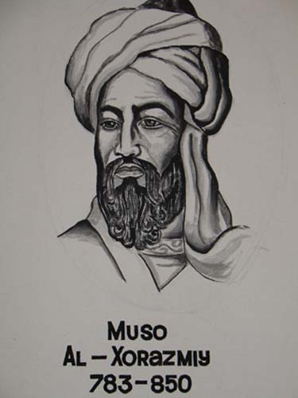
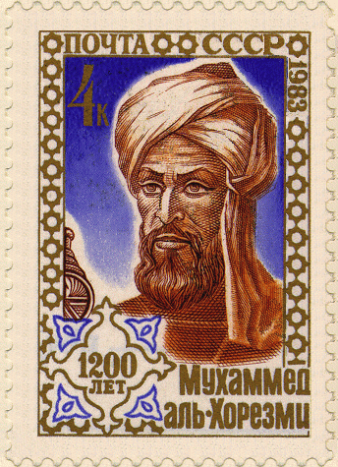
Abu Ja'far Mohammed ibn Musa al Khowarizmi
Abu Ja'far Mohammed ibn Musa al Khowarizmi
  أبو جعفر محمد بن موسى الخوارزمي
  Muhamed, otac Jafarov, sin Muse iz Khwarizma
rođen u Khwarizmu, danas Khiva, Uzbekistan, oko 780. g.
umro u Bagdadu, oko 850. godine.
jedan od 10 najcjenjenijih matematičara svih vremena
Algoritmi i strukture podataka, FER, 2007/08.
<number> / 35

Slide 5
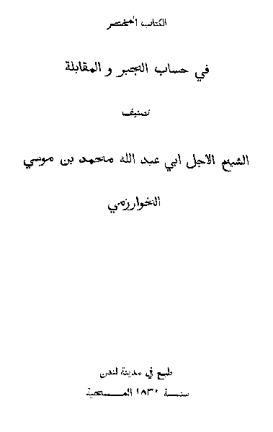
Zasluge al Khowarizmija
potiče korištenje hindu-arapskih brojeva - uvodi nulu
u Bagdadu oko 825. godine napisao knjigu “Hidab al-jabr w'al-muqubala”
  الكتاب المختصر في حساب الجبر والمقابلة
  Znanost o prenošenju i poništenju
  jabr - prenošenje na suprotnu
  stranu jednadžbe
    x - 2 = 12 ⇨ x = 12 + 2
  muqubala - poništenje jednakih izraza s lijeve i desne strane jednadžbe
    x + y = y + 7 ⇨ x = 7
  al-jabr -> algebra
  nematematički (maursko porijeklo):
  algebrista ⇨ namještač kostiju
Algoritmi i strukture podataka, FER, 2007/08.
<number> / 35

Slide 6
Od al Khowarizmija do algoritma...
vjerovao da se bilo koji matematički problem može raščlaniti na korake, tj. niz pravila
u latinskom prijevodu knjige (12. stoljeće) ispred svakog pravila piše
  Dixit Algorizmi - rekao je Al Kowarzimi
  ⇩
  algoritam glasi
u početku algoritmom se nazivaju samo pravila računanja s brojevima, kasnije i pravila obavljanja ostalih zadataka u matematici
u XX stoljeću, pojavom računala, pojam se proširuje na računarstvo, a zatim i na druga područja
pravila za postizanje željenog rezultata
Algoritmi i strukture podataka, FER, 2007/08.
<number> / 35

Slide 7
Što je algoritam
precizno opisan način rješenja nekog problema
jednoznačno određuje što treba napraviti
moraju biti definirani početni objekti koji pripadaju nekoj klasi objekata na kojima se obavljaju operacije
  kao ishod algoritma pojave se završni objekti ili rezultati
  konačni broj koraka; svaki korak opisan instrukcijom
  obavljanje je algoritamski proces
uporabiv, ako se dobije rezultat u konačnom vremenu
primjeri za nedopuštene instrukcije:
  izračunaj 5/0
  uvećaj x za 6 ili 7
Algoritmi i strukture podataka, FER, 2007/08.
<number> / 35

Slide 8
Algoritam
algoritam mora biti djelotvoran:
  u konačnom vremenu može se dobiti rezultat koristeći olovku i papir.
primjeri:
  zbrajanje cijelih brojeva je djelotvorno
  zbrajanje realnih brojeva nije jer se može pojaviti broj s beskonačno mnogo znamenki
sa znanjem programiranja i uz razumijevanje problema koji rješava, student može napisati djelotvoran (effective) algoritam
  cilj ovog predmeta je naučiti kako se oblikuje i programira učinkovit (efficient) algoritam.
djelotvoran i učinkovit su u hrvatskom jeziku gotovo sinonimi
  effective = onaj koji daje rezultat, djelotvoran
  efficient = uspješan, učinkovit (s obzirom na utrošene resurse - vrijeme, procesor, disk, memoriju)
    množenje se može svesti na ponavljanje zbrajanja – djelotvorno, ali nije učinkovito!
    rješavanje velikog skupa linearnih jednadžbi Kramerovim pravilom - djelotvorno, ali nije učinkovito!
Algoritmi i strukture podataka, FER, 2007/08.
<number> / 35

Slide 9
Procedura
postupak koji ima sva svojstva kao i algoritam, ali ne mora završiti u konačnom broju koraka jest računalna procedura
  u jeziku C to može biti void funkcija
primjeri za proceduru:
  operacijski sustav računala
  uređivač teksta
vrijeme izvođenja mora biti "razumno"
primjer:
  algoritam koji bi izabirao potez igrača šaha tako da ispita sve moguće posljedice poteza, zahtijevao bi milijarde godina na najbržem zamislivom računalu
Procedura
Algoritam
Algoritmi i strukture podataka, FER, 2007/08.
<number> / 35

Slide 10
Algoritmi i programi
program - opis algoritma koji u nekom programskom jeziku jednoznačno određuje što računalo treba napraviti
programiranje - naučiti sintaksu nekog proceduralnog jezika i steći osnovna intuitivna znanja glede algoritmizacije problema opisanog riječima
algoritmi + strukture podataka = programi (Wirth)
  kako osmisliti algoritme?
  kako strukturirati podatke?
  kako formulirati algoritme?
  kako verificirati korektnost algoritama?
  kako analizirati algoritme?
  kako provjeriti (testirati) program?
Postupci izrade algoritama nisu jednoznačni te zahtijevaju i kreativnost. Inače bi već postojali generatori algoritama. Znači da se (za sada?) gradivo ovog predmeta ne može u potpunosti algoritmizirati. Koristit će se programski jezik C. Za sažeti opis složenijih algoritama može se koristiti pseudokod.
Algoritmi i strukture podataka, FER, 2007/08.
<number> / 35

Slide 11
Analiza složenosti algoritama
Analize "a priori" i "a posteriori"
O-notacija
Asimptotsko vrijeme izvođenja
Primjeri

Slide 12
Osnovni pojmovi
svrha
  intelektualna razonoda?
  predviđanje vremena izračuna
  pronalaženje učinkovitijih algoritama
pretpostavke:
  sekvencijalno jednoprocesorsko računalo
  fiksno vrijeme dohvata sadržaja memorijske lokacije
  vrijeme obavljanja operacija (aritmetičke, logičke, pridruživanje, poziv funkcije) je ograničeno nekom konstantom kao gornjom granicom
Algoritmi i strukture podataka, FER, 2007/08.
<number> / 35

Slide 13
Analize “a priori” i “a posteriori”
izbor skupova podataka za iscrpno testiranje algoritma:
  ponašanje u najboljem slučaju (best case scenario)
  ponašanje u najgorem slučaju (worst case scenario)
  prosječno (tipično) ponašanje
a priori
  trajanje izvođenja algoritma (u najgorem slučaju) kao vrijednost funkcije nekih relevantnih argumenata (npr. broja podataka)
a posteriori
  statistika dobivena mjerenjem na računalu
Algoritmi i strukture podataka, FER, 2007/08.
<number> / 35

Slide 14
Analiza “a priori”
procjena vremena izvođenja, nezavisno od računala, programskog jezika, prevoditelja (compilera)
primjeri:
  a) x += y; 1
  b) for(i = 1; i <= n; i++) { n
  x += y;
  }
  c) for(i = 1; i <= n; i++) { n²
  for(j = 1; j <= n; j++) {
  x += y;
  }
  }
Algoritmi i strukture podataka, FER, 2007/08.
<number> / 35

Slide 15
Složenost algoritma
treba nam alat kojim ćemo usporediti učinkovitost algoritama
  u pomoć dolazi matematika
promatramo kako se ponaša vrijeme izvođenja kad broj ulaznih podataka postane dovoljno velik
primjer: inverzija matrice od n x n elemenata traje 10n³ sekundi
  inverzija matrice 100 x 100 elemenata traje 1 minutu
  inverzija matrice 200 x 200 elemenata trajat će 8 minuta (2³=8)
  kako izraziti vrijeme izvođenja kao funkciju od n?
    npr. vrijeme izvođenja raste s n³
Algoritmi i strukture podataka, FER, 2007/08.
<number> / 35

Slide 16
O - notacija
f(n) = O(g(n)) ako postoje dvije pozitivne konstante c i n₀ takve da vrijedi f(n)| ≤ c|g(n)| za sve n≥ n₀
  traži se najmanji g(n) za koji to vrijedi
drugim riječima, procjenjuje se trajanje kao red veličine određen temeljem broja podataka n, pomnoženo s nekom konstantom c
primjeri:
  n³+5n²+77n = O(n³)
  Koliki je posao prenijeti 1 stolicu iz dvorane A u dvoranu B?
  Koliki je posao prenijeti n stolica iz A u B?
  Koliki je posao prenijeti n stolica iz A u B, s time da se kod donošenja svake nove stolice sve dotada donesene stolice u B moraju pomaknuti, pri čemu se za pomicanje stolice u dvorani B ulaže isti trud kao i kod prijenosa jedne stolice iz A u B?
    1 + 2 + 3 + 4 + ...+ n = n(n+1)/2 = n²/2 + n/2 = O (n²)
Algoritmi i strukture podataka, FER, 2007/08.
<number> / 35

Slide 17
O - notacija
analizom “a priori” dobije se vrijeme izvođenja algoritma O(g(n))
ako je broj izvođenja operacija nekog algoritma ovisan o nekom ulaznom argumentu n oblika polinoma m-tog stupnja, onda je vrijeme izvođenja za taj algoritam O(n^{m})
  dokaz:
    Ako je vrijeme izvođenja određeno polinomom:
    A(n) = a_{m}n^{m} + ... + a₁n + a₀
    onda vrijedi:
    |A(n)| ≤ |a_{m}| n^{m} + ... +|a₁|n +|a₀|
    |A(n)| ≤ (|a_{m}| + |a_{m-1}|/ n + ... +|a₁| /n^{m-1}+|a₀|/ n^{m}) n^{m}
    |A(n)| ≤ (|a_{m}| + ... +|a₁| +|a₀|) n^{m} , za svaki n≥1
  uz: c = |a_{m}| + ... +|a₁| +|a₀| i n₀ = 1 tvrdnja je dokazana
Algoritmi i strukture podataka, FER, 2007/08.
<number> / 35

Slide 18
O - notacija
može se kao c koristiti bilo koja konstanta veća od |a_{m}| ako je n dovoljno velik:
  ako neki algoritam ima k odsječaka čija vremena su:
  c₁n^{m1}, c₂n^{m2},...,c_{k}n^{mk}
  onda je ukupno vrijeme
  c₁n^{m1} + c₂n^{m2} +... + c_{k}n^{mk}
znači da je za taj algoritam vrijeme izvođenja jednako O(n^{m}), gdje je
  m = max{m_{i}}, i =1,...,k
Algoritmi i strukture podataka, FER, 2007/08.
<number> / 35

Slide 19
O - notacija
vrijedi za dovoljno veliki n:
  O(1) < O(log n) < O(n) < O(nlog n) < O(n²) < O(n³) < ...< O(2^{n}) < O(n!)
  O(1) znači da je vrijeme izvođenja ograničeno konstantom
  ostale vrijednosti, do predzadnje, predstavljaju polinomna vremena izvođenja algoritma
    svako sljedeće vrijeme izvođenja je veće za red veličine
  predzadnji izraz predstavlja eksponencijalno vrijeme izvođenja
    ne postoji polinom koji bi ga mogao ograničiti jer za dovoljno veliki n ova funkcija premašuje bilo koji polinom
  algoritmi koji zahtijevaju eksponencijalno vrijeme mogu biti nerješivi u razumnom vremenu, bez obzira na brzinu slijednog računala
Algoritmi i strukture podataka, FER, 2007/08.
<number> / 35

Slide 20
Ω - notacija
f(n) = Ω(g(n)) ako postoje dvije pozitivne konstante c i n₀ takve da vrijedi |f(n)| ≥ c |g(n)| za sve n > n₀
  traži se najveći g(n) za koji to vrijedi
  donja granica za vrijeme izvođenja algoritma
  niti u kojem slučaju izvođenje ne može biti kraće od Ω
    npr. množenje dvije matrice od n x n elemenata uvijek traje
    Ω(n²) = O (n²)
    zbrajanje n brojeva uvijek traje Ω(n) = O (n)
    pronalaženje nekog broja među n nesortiranih brojeva Ω(1) ≠ O (n)
Algoritmi i strukture podataka, FER, 2007/08.
<number> / 35

Slide 21
Θ - notacija
f(n) = Θ(g(n)) ako postoje pozitivne konstante c₁, c₂ i n₀ takve da vrijedi c₁|g(n)| ≤ |f(n)| ≤ c₂|g(n)| za sve n > n₀
  f i g rastu jednako brzo za velike n
  omjer f i g je između c₁ i c₂
  drugim riječima, jednaka su trajanja za najbolji i za najgori slučaj
primjer:
  Treba po abecedi sortirati n kontrolnih zadaća tako da se prvo pronađe prvi po abecedi, zatim se u preostalima traži prvi itd.
    postupak jednako traje bez obzira na eventualnu uređenost:
    O(n²) = Ω(n²) = Θ (n²)
Algoritmi i strukture podataka, FER, 2007/08.
<number> / 35

Slide 22
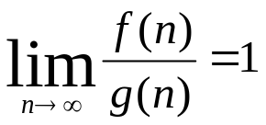
Asimptotsko vrijeme izvođenja
f(n) ~ g(n) ako je
  čita se: "f(n) je asimptotski jednako funkciji g(n)”
precizniji je opis vremena izvođenja nego O-notacijom
  zna se i red veličine vodećeg člana i konstanta koja ga množi
ako je, primjerice:
  f(n) = a_{k}n^{k} + ... + a₀
  tada je:
  f(n) = O(n^{k}) i f(n) ~ a_{k}n^{k}
primjeri:
  3*2^{x}+7 logx+x ~ 3*2^{x}
  za primjer sortiranja s prethodnog slajda (sortiranje zadaća):
    zbog linearnog smanjivanja preostalog skupa u kojem se traži prvi, asimptotsko trajanje je:
    ~ n²/2
Algoritmi i strukture podataka, FER, 2007/08.
<number> / 35

Slide 23
Asimptotsko vrijeme izvođenja
u izračunu učestalosti obavljanja nekih naredbi često se javljaju sume oblika:
∼ n²/2
  for (i = 1; i <= n; i++)
  for (j = 0; j < i; i++) {...}
n
Σ i = n(n+1)/2 = O (n²)
i=1
Algoritmi i strukture podataka, FER, 2007/08.
<number> / 35

Slide 24
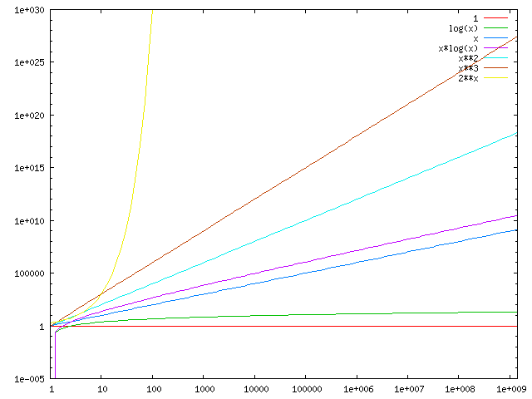
Razne složenosti u logaritamskom mjerilu
Algoritmi i strukture podataka, FER, 2007/08.
<number> / 35

Slide 25
O-notacija - primjeri
 IspisiTrazi.c
ispisi
  petlja se uvijek obavi n puta → Ω (n) , O(n) , Θ (n)
trazi
  vrijeme izvođenja je O(n)
  donja granica je Ω (1)
    u najboljem slučaju u prvom koraku nađe traženi član polja
    u najgorem slučaju mora pregledati sve članove polja
Algoritmi i strukture podataka, FER, 2007/08.
<number> / 35

Slide 26
Analiza “a posteriori”
stvarno vrijeme potrebno za izvođenje algoritma na konkretnom računalu
  #include <sys\timeb.h> // gdje je deklarirano
  struct timeb {
  time_t time; // broj sekundi od ponoći, 01.01.1970, UTC
  unsigned short millitm; // milisekunde
  short timezone; // razlika u minutama od UTC
  short dstflag; // <>0 ako je na snazi ljetno vrijeme
  };
  void ftime(struct timeb *timeptr);
Algoritmi i strukture podataka, FER, 2007/08.
<number> / 35

Slide 27
Analiza “a posteriori”
u programu:
Universal Time Co-ordinated (UTC)
  novi naziv za Greenwich Mean Time (GMT)
  struct timeb vrijeme1, vrijeme2; long trajanjems;
  ftime (&vrijeme1);
  ...
  ftime (&vrijeme2);
  trajanjems = 1000 * (vrijeme2.time - vrijeme1.time) +
  vrijeme2.millitm - vrijeme1.millitm;
Algoritmi i strukture podataka, FER, 2007/08.
<number> / 35

Slide 28
Zadaci za vježbu
Za algoritam
  odrediti:
  a) apriorno vrijeme izvođenja
  b) odrediti asimptotsku ocjenu za prosječno vrijeme izvođenja
  c) asimptotsku ocjenu vremena izvođenja za najbolji slučaj
  d) asimptotsku ocjenu vremena izvođenja za najgori slučaj
  e) za kakvu vrijednost varijable b nastupa najgori slučaj?
  for (i = 0; i < n; i++) {
  if (a[i] == b) {
  printf ("i = %d\n", i);
  break;
  }
  }
Algoritmi i strukture podataka, FER, 2007/08.
<number> / 35

Slide 29
Zadaci za vježbu
Napisati funkciju koja računa zbroj znamenki zadanog prirodnog broja N. Kolika je složenost funkcije?
  int zbrojZnamenki (int N) {
    int zbroj = 0;
    while (N > 0) {
      zbroj += N % 10;
      N /= 10;
    }
    return zbroj;
  }
Algoritmi i strukture podataka, FER, 2007/08.
<number> / 35

Slide 30
Zadaci za vježbu
Stvarno trajanje | O | ~
5n²+7n+4 | n² | 5n²
3n²+700n+2 | n² | 3n²
n²+7logn+40 | n² | n²
0,1*2^{n}+100n² | 2^{n} | 0,1*2^{n}
(2n+1)² | n² | 4n²
6nlogn + 10n | nlogn | 6nlogn
8logn + 1000 | logn | 8logn
3n! + 2^{n} + n¹⁰ | n! | 3n!
3*5^{n} + 6*2^{n} + n¹⁰⁰ | 5^{n} | 3*5^{n}
Algoritmi i strukture podataka, FER, 2007/08.
<number> / 35

Slide 31
Primjeri ovisnosti trajanja o broju podataka i složenosti
n | T(n) = n | T(n) = n lg(n) | T(n) = n² | T(n) = n³ | T(n) = 2^{n}
5 | 0.005 μs | 0.01 μs | 0.03 μs | 0.13 μs | 0.03 μs
10 | 0.01 μs | 0.03 μs | 0.1 μs | 1 μs | 1 μs
20 | 0.02 μs | 0.09 μs | 0.4 μs | 8 μs | 1 ms
50 | 0.05 μs | 0.28 μs | 2.5 μs | 125 μs | 13 dana
100 | 0.1 μs | 0.66 μs | 10 μs | 1 ms | 4 x 10¹³ godina
Algoritmi i strukture podataka, FER, 2007/08.
<number> / 35

Slide 32
Što se može riješiti u zadanom vremenu
Vremenska složenost | Veličina najvećeg slučaja problema koji se može riješiti za 1 sat
 | danas raspoloživim računalom | 100 puta bržim računalom | 1000 puta bržim računalom
n | N1 | 100N1 | 1000N1
n² | N2 | 10 N2 | 31.6 N2
n³ | N3 | 4.64 N3 | 10 N3
2^{n} | N4 | N4+6.64 | N4+9.97
3^{n} | N5 | N5+4.19 | N5+6.29
Algoritmi i strukture podataka, FER, 2007/08.
<number> / 35

Slide 33
Relativni udio komponenti u izrazu: n⁴ + n³log n + 2 ^{(n-1)} O ( 2^{n} )
n | n⁴ | n³ log n | 2^{(n-1)}
1 | 1 | 0 | 1
10 | 10 000 | 1000 | 512
17 | 83 521 | 6 046 | 65536
18 | 104 976 | 7 321 | 131072
50 | 6 250 000 | 212 372 | 562 949 953 421 312
100 | 100 000 000 | 2 000 000 | 6,3 x 10 ²⁹
Algoritmi i strukture podataka, FER, 2007/08.
<number> / 35

Slide 34
Utjecaj veličine konstante K = 1 000 000
n | K n | K n² | K n⁴ | K 2^{n}
1 | 10⁶ | 10⁶ | 10⁶ | 2 x 10⁶
10 | 10⁷ | 10⁸ | 10¹⁰ | 1,0 x 10⁸
100 | 10⁸ | 10¹⁰ | 10¹⁴ | 1,2 x 10³⁶
1 000 | 10⁹ | 10¹² | 10¹⁸ | ~ 10³⁰⁶
Algoritmi i strukture podataka, FER, 2007/08.
<number> / 35

Slide 35
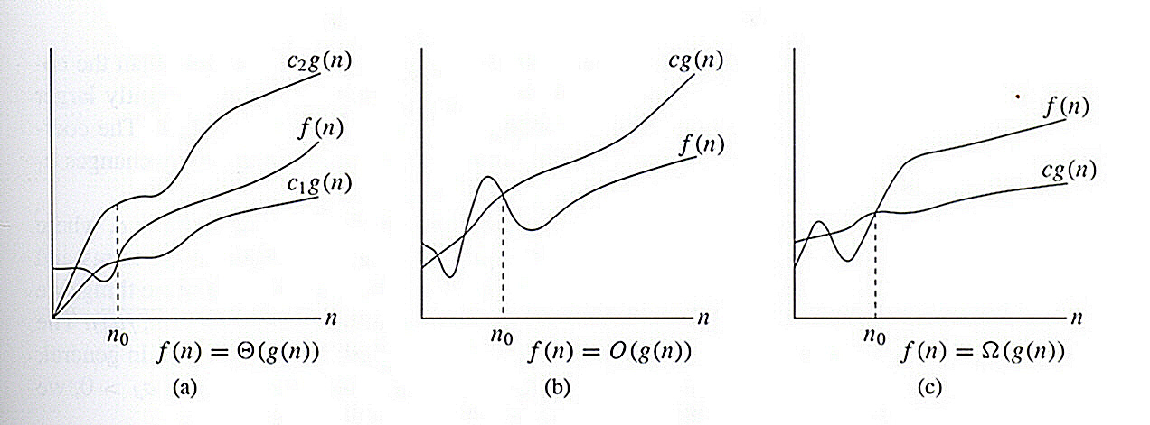
Što znači “dovoljno veliki n”, tj. n > n₀
  Izvor: Cormen, Leiserson & Rivest: Introduction to algorithms, 2/e,MIT Press, 2001
Algoritmi i strukture podataka, FER, 2007/08.
<number> / 35

